Slide 1

Módulo 3:
Gerenciamento e Governança
AZ-900 : Introdução aos Conceitos Básicos do Microsoft Azure

Slide 2

Roteiro de Aprendizagem
Governança e conformidade
Blueprints, políticas e bloqueios de recursos
Portal de Confiança do Serviço

Slide 3
Governança e Conformidade
AZ-900 : Introdução aos Conceitos Básicos do Microsoft Azure

Slide 4
Computação em nuvem: domínio do objetivo
Descrever a finalidade do Azure Policy.
Descrever a finalidade dos bloqueios de recurso.
Descrever a finalidade do Portal de Confiança do Serviço.
Descreva a finalidade do Microsoft Purview.

Slide 5
Azure Policy
O Azure Policy ajuda a impor padrões organizacionais e a avaliar a conformidade em escala.
Ele fornece governança e consistência de recursos com conformidade regulatória, segurança, custo e gerenciamento.

Slide 6
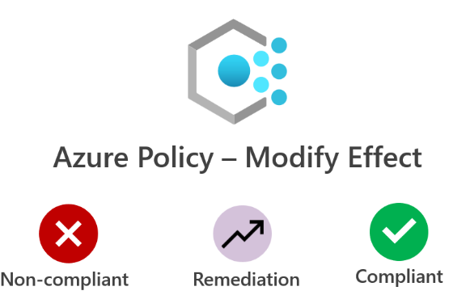
Azure Policy
Avalia e identifica os recursos do Azure que não atendem às suas políticas.
Fornece definições de políticas e iniciativas integradas, em categorias como armazenamento, rede, computação, central de segurança e monitoramento.

Slide 7
Bloqueios de recursos
Proteja os recursos do Azure de exclusão ou modificação acidental.
Gerenciar bloqueios na assinatura, grupo de recursos ou níveis de recursos individuais dentro do Portal do Azure.

Slide 8
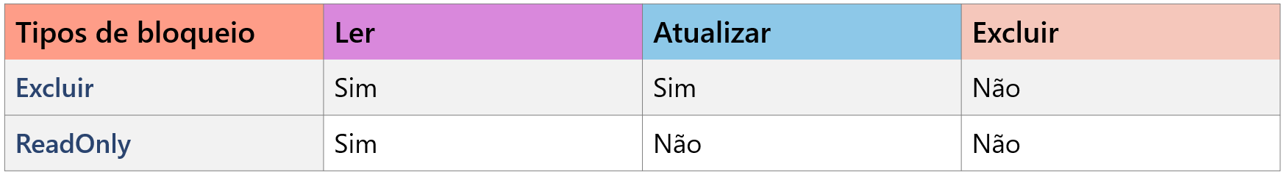
Bloqueios de recursos

Slide 9
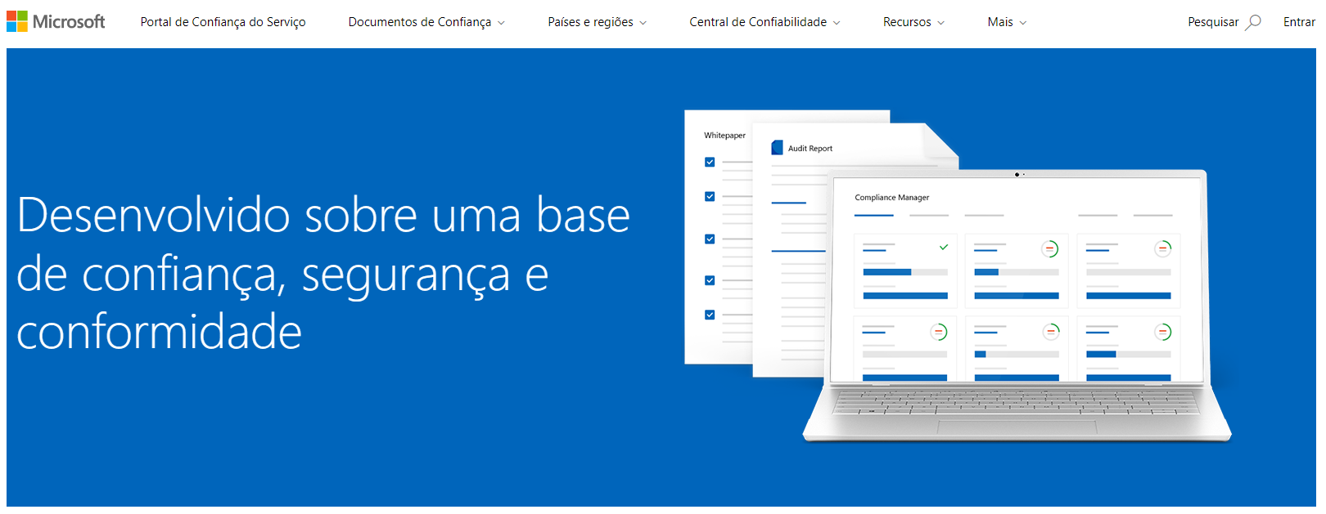
Portal de Confiança do Serviço
Fonte: Microsoft

Slide 10

Microsoft Purview
O Microsoft Purview é uma família de soluções de governança, risco e conformidade de dados que ajuda você a obter uma única exibição unificada em seus dados. O Microsoft Purview reúne insights sobre seus dados locais, multinuvem e de software como serviço.

Slide 11
Microsoft Purview
Descoberta de dados automatizada
Classificação de dados confidenciais
Linhagem de dados de ponta a ponta

Slide 12
Hands On!
Notes:
Exemplo de slide de transição para uma parte prática

